Slide 1
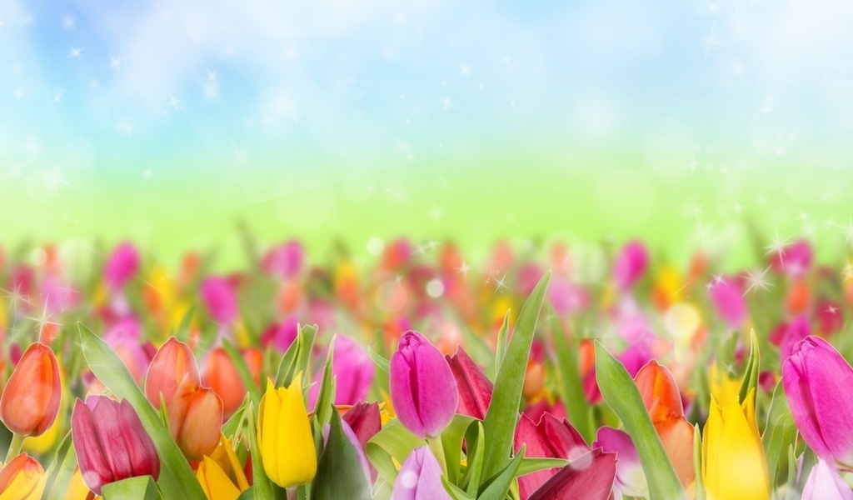
Автор:
Воспитатель
МАДОУ ЦРР д/с № 14
Пономаренко Т.С.

Slide 2
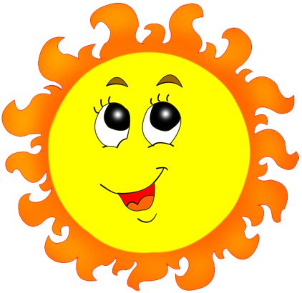
Цель:
Обобщить и систематизировать представления детей о характерных признаках весны.
Обогатить словарный запас слов, развивать связную речь.
Воспитать бережное отношение к природе.
Задачи:
Закрепить знания детей о весне, её признаках, особенностях, уметь помнить приметы весны.
Воспитывать любовь к Родине.
Познакомить детей со стихами о весне и учить разгадывать загадки о весне.

Slide 3
ВЕСЕННИЕ МЕСЯЦЫ
МАРТ
АПРЕЛЬ
МАЙ

